Slide 1
Redes de Computadores I
Bruno Dahmer Camboim

Slide 2



Ferramentas e configurações
Filtro no iperf: udp.dstport e tcp.dstport
Comando server: iperf.exe –s –p 29000
Comando cliente: iperf.exe -f m -i 1 –t 200 –c “IP” –p 29000 –length “valor”

Slide 3
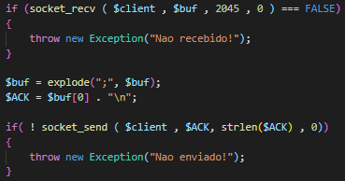
Algoritmo TCP
Server envia o ack que recebeu de volta
“Problema” de receber N pacotes junto

Slide 4
Cliente TCP
Timeout
Envia sequência de ACKs
Checksum
Reenvia perdidos

Slide 5
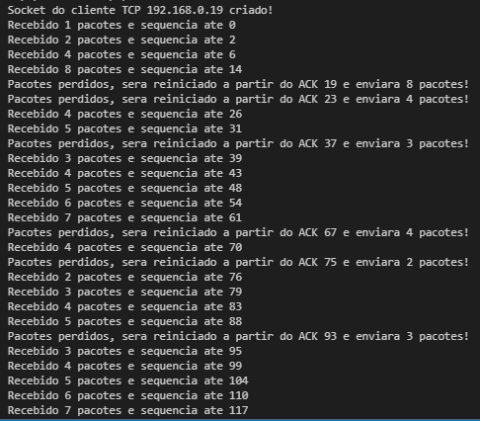
Resultados TCP

Slide 6
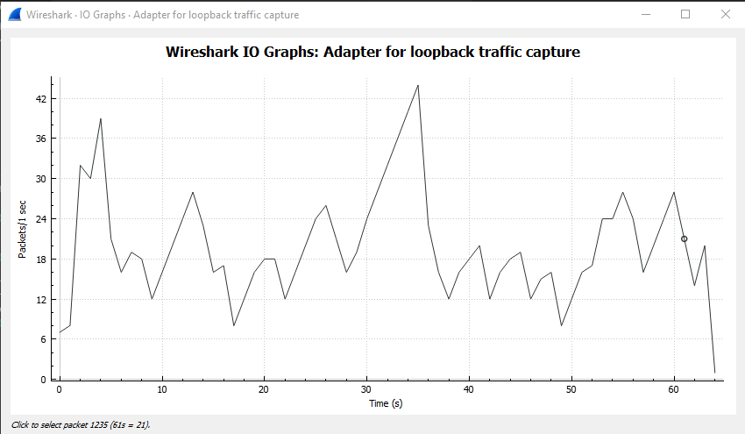
Resultados TCP
Sem tráfego
Tempo: 1s/janela
Ambiente: Wi-Fi

Slide 7
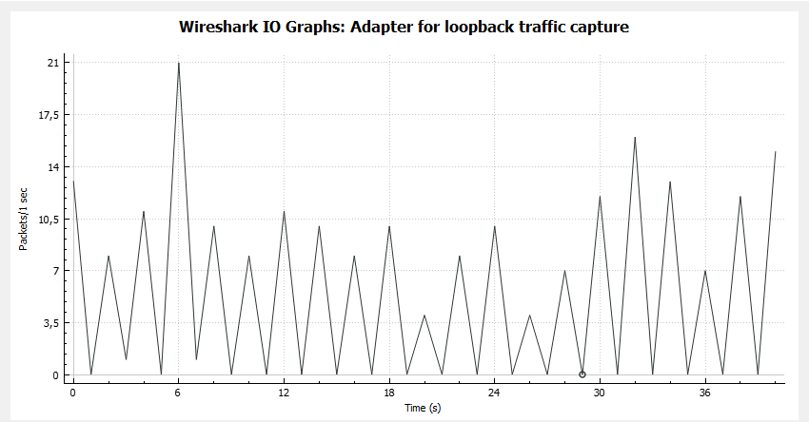
Resultados TCP
Sem tráfego
Tempo: 500ms/janela
Ambiente: Wi-Fi

Slide 8
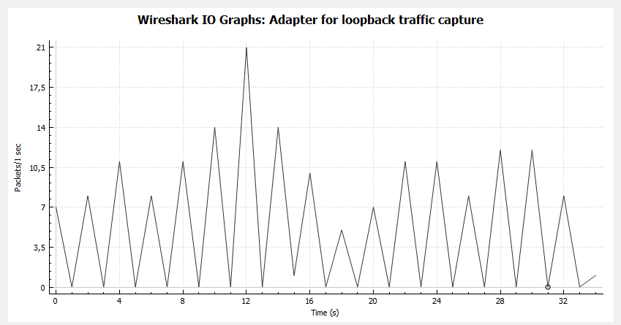
Resultados TCP
Com tráfego: 500 Kbytes
Tempo: 1s/janela
Ambiente: Wi-Fi

Slide 9
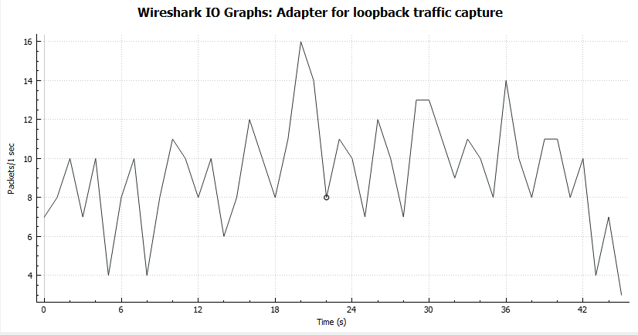
Resultados TCP
Com tráfego: 500 Kbytes
Tempo: 500ms/janela
Ambiente: Wi-Fi

Slide 10
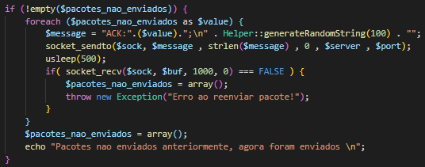
Algoritmo UDP
Um pouco diferente do implementado para o TCP, neste caso, ao ocorrer a perda, é reenviado todos os ACKs que foram perdidos e após, continua o envio dos pacotes

Slide 11
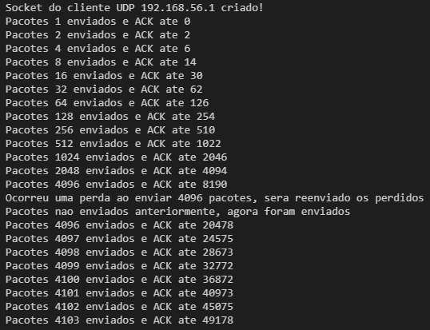
Resultados UDP

Slide 12
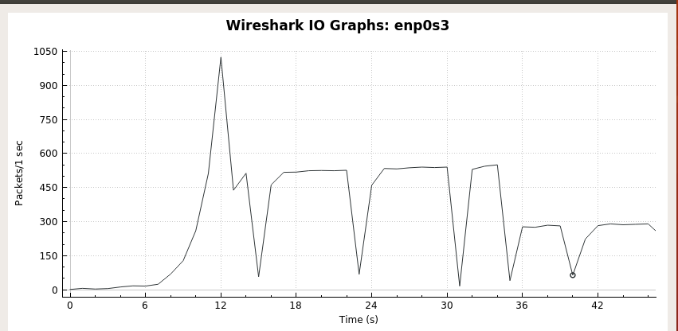
Resultados UDP
Sem tráfego
Tempo: 500ms/janela
Ambiente: Wi-Fi

Slide 13
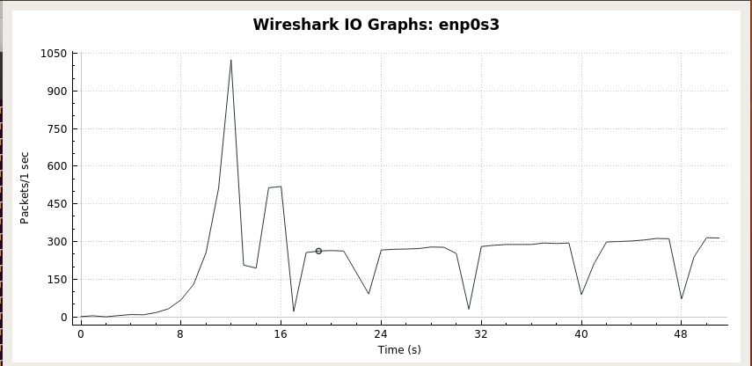
Resultados UDP
Sem tráfego
Tempo: 200ms/janela
Ambiente: Wi-Fi

Slide 14
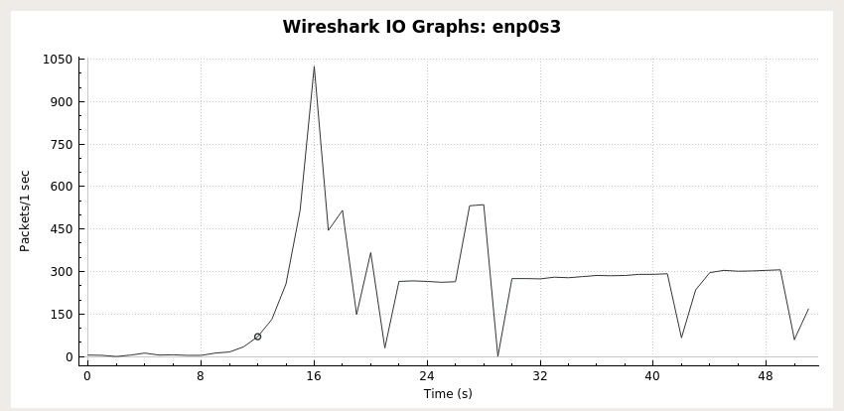
Resultados UDP
Com tráfego: 400 Kbytes/s
Tempo: 500ms/janela
Ambiente: Wi-Fi

Slide 15
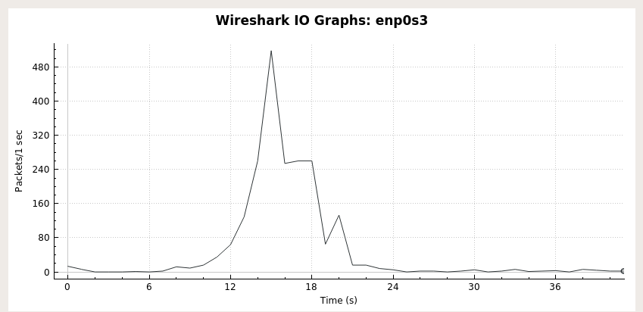
Resultados UDP
Com tráfego: 400 Kbytes/s
Tempo: 200ms/janela
Ambiente: Wi-Fi

Slide 16
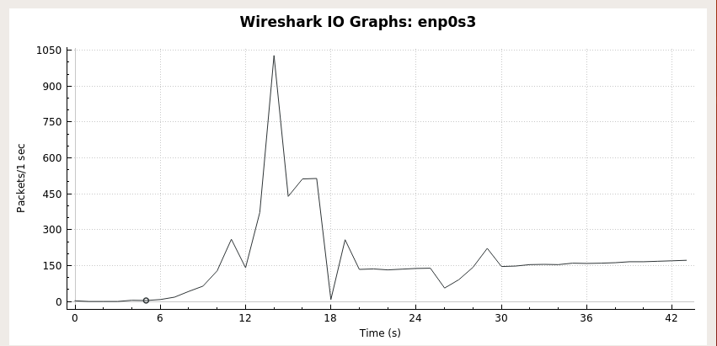
Resultados UDP
Com tráfego: 35 Mbytes/s
Tempo: 500ms/janela
Ambiente: Wi-Fi

Slide 17
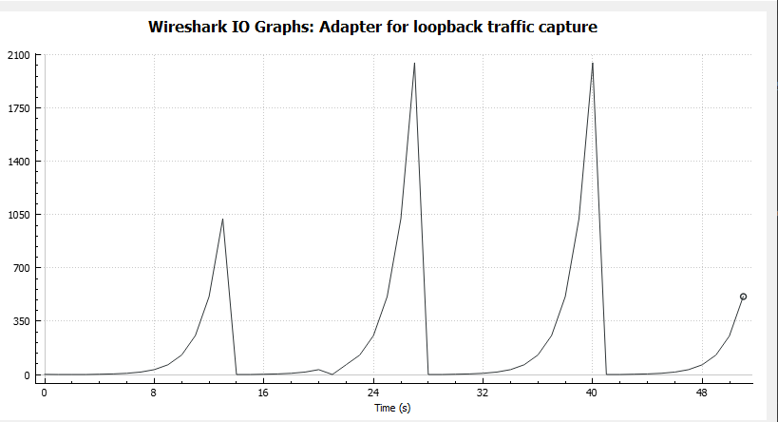
Resultados UDP
Método ao perder pacote: retorna a 1
Ambiente: Local
Tempo: 1s/janela

Slide 18
Obrigado!

